Slide 1
الانترنت والاتصالات
Internet & communications
LAB #8
(2) Google المحاضرة الثامنة : محرك البحث
أستاذة المقرر : سناء الصمادي

Slide 2
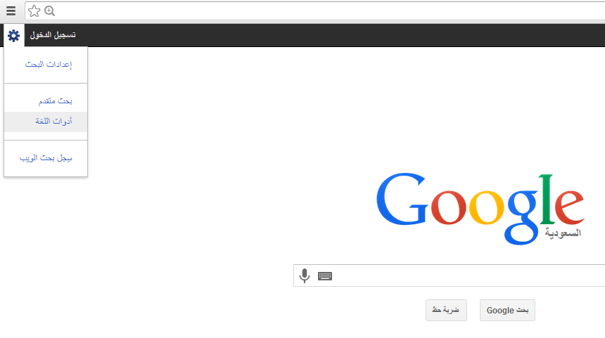
أدوات اللغة Language Tools :
يتم من خلالها إعداد تفضيلات اللغة من أجل عملية البحث .
يمكنكِ أن تجدي في هذه الصفحة عدة مترجمات , بالاضافة لامكانية ترجمة صفحة ويب كاملة .
عند النقر على ” أدوات اللغة ” , تظهر لنا الصفحة التالية :

Slide 3
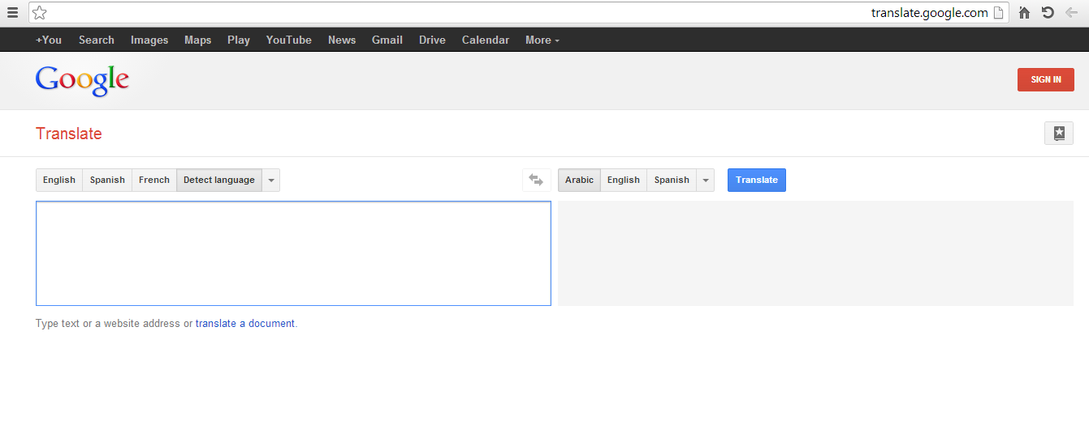

Slide 4
أساسيات البحث في Google :
بحث عادي :
لكي تبحثي عن شيء بواسطة Google , اكتبي بعض الكلمات التي تصف ما تبحثين عنه واضغطي على مفتاح Enter أو انقري على زر ” بحث Google ” كي تظهر النتائج .
يستخدم Google تقنيات متعددة لمطابقة النص , وذلك ليجد أهم الصفحات بحيث تكون أيضاً ذات علاقة بما تبحثين عنه .
على سبيل المثال: عندما يحلل Google صفحة ما فإنه يأخذ بعين الاعتبار ما تقوله الصفحات الأخرى المرتبطة بها عن هذه الصفحة.
كما يفضّل Google الصفحات التي تكون فيها كلمات البحث متقاربة .

Slide 5
أساسيات البحث في Google :
إيجاد كل الكلمات :
يعطيكِ Google الصفحات التي تحتوي على كل كلمات بحثك , ولاحاجة لكتابة أي شيء بين الكلمات ليجدها كلها .
ولتضييق البحث أكثر , زيدي كلمات البحث .
كلمات يجري تجاهلها :
يتجاهل Google :
الأحرف والكلمات كثيرة الاستعمال مثل ” أين ” و ” كيف ”.
ويتجاهل آلياً أشياء مثل ”.com“ و “http”.
بعض الأرقام والأحرف إذا لم يرافقها رقم أو حرف آخر.
والسبب هو أنها نادراً ما تساعد على تضييق البحث , ويمكن أن تبطئ عملية البحث كثيراً .

Slide 6
أساسيات البحث في Google :
استعملي علامة ” + ” لكي يتم البحث عن الكلمات أو العبارات التي يجري تجاهلها عامة , لكن تأكدي أن تضعي فراغا قبل علامة ”+“ وتجنبي ذلك بعدها .
مثال :” +how to edit pictures” .
الصيغ المختلفة للكلمة :
لا يعطي Google الصيغ المختلفة لكلمة واحدة يُبحث عنها . ولا يدعم استخدام أحرف البدل (لايظهر كلمات بديلة للكلمة المفتاحية المطلوبة).
بمعنى آخر , يبحث Google عن الكلمات كما تظهر في مربع البحث بالتمام .
فالبحث عن ”googl“ أو “*googl” لن يعطيكِ “googler” أو “googlin” .
والبحث عن كلمة ”كتاب“ لن يعطي نتيجة تحتوي على كلمة ” كتابة ” .

Slide 7
أساسيات البحث في Google :
هل تؤثر الأحرف الكبيرة أو الصغيرة في البحث ؟
لا يأخذ Google في الاعتبار كون الحرف اللاتيني الذي يبحث عنه كبيراً أو صغيراً , فجميع الحروف , كيفما كُتبت , تُفهم على أنها صغيرة .
مثلا , البحث عن “google” , “GOOGLE” و “GoOgLe” يعطي نفس النتائج .
أما بالنسبة لعلامات النبر (الهمزة و التشكيل) و كذلك الخاصة بالأحرف اللاتينية فلا يميزها محرك البحث عن تلك التي بدون هذه العلامات.
لذلك إذا أردتِ أن يميز بين كلمة فيها حروف لها علامات نبر وبين كلمة بدون هذه العلامات, فضعي زائد + قبل الكلمة.
مثلاً : كلمة أحمد عند كتابتها بدون زائد ستظهر النتائج تشمل أحمد واحمد بدون همزة ولكن بعد وضع +أحمد , تظهر فقط أحمد بالهمزة كنتيجة.

Slide 8
أساسيات البحث في Google :
نصائح للبحث :
في حال أردتِ البحث عن كلمتين أو أكثر فلا داعي هنا لاستعمال المعامل “AND “ , لأنه هو المعامل الافتراضي .
يقوم Google بتجاهل الكلمات والمحارف العامة مثل “Where” و”How” , بالإضافة إلى الأرقام والأحرف الفردية .
لذلك إذا أردتِ البحث عنهم يمكنكِ تضمينهم في عملية البحث على أن تضعي إشارة ”+“ قبلهم .
لجعل البحث يطابق تماماً الكلمات التي ترغبين بالبحث عنها وبنفس الترتيب , ضعي هذه الكلمات ضمن علامتي الاقتباس “ “ .
مثال : "ألكسندر بيل” .
لكي تبحثي عن موقع URL محدد ,استعملي تركيبة
Site:sampledomain.com في مربع البحث في Google .
مثال : site:yahoo.com

Slide 9
أساسيات البحث في Google :
نصائح للبحث :
لحذف كلمة معينة من عملية البحث , أي لمنع Google من إظهار النتائج الحاوية على هذه الكلمة , ضعي الاشارة ”-“ قبل هذه الكلمة .
مثال : ”جامعة -الدمام“ , فهنا سيتم البحث عن الكلمة ”جامعة" واستبعاد المراجع التي تتضمن كلمة ”الدمام“ .
يستخدم زر“ضربة حظ“ (I’m Feeling Lucky) لإظهار أول نتيجة يجدها Google فقط .
مثال : عند كتابة ” جامعة الدمام ” في مربع البحث , ثم النقر على زر ضربة حظ , فانه ينقلنا تلقائياً الى موقع الجامعة دون عرض نتائج البحث .
هذه الطريقة جيدة للمستخدم العادي إذا كان يعرف اسم الموقع الذي سيزوره جيدا لكنه لا يتذكر رابط الموقع .

Slide 10
أساسيات البحث في Google :
نصائح للبحث :
لمعرفة الوقت في أي مكان بالعالم نكتب كلمة Time مع اسم المدينة مثل:Time in Dammam
لتحويل الوحدات والعملات مثلاً تحويل من متر إلى كيلومتر
نكتب :3000 m in km
للترجمة السريعة نكتب في مربع البحث :
translate كتاب into English
لمعرفة حالة الطقس في مدينة ما نكتب اسم المدينة مع كلمة forecast مثال : Dammam forecast
اكتبي الأمر Do a barrel roll في مربع البحث وانظري
للنتيجة ؟؟؟؟

Slide 11

أساسيات البحث في Google :
كيف أزيل كلمات البحث السابقة عندما أبدأ ببحث جديد ؟
من قائمة أدوات (Tools)
خيارات انترنت (Internet Options)
تبويب محتوى (Content).
وفي حيز إكمال تلقائي (AutoComplete)
ننقر على زر إعدادات (Settings) .
ثم حذف محفوظات الإكمال التلقائي
(Delete AutoComplete History).
تحديد خانة الاختيار لبيانات النماذج (Forms Data).
ثم النقر على زر حذف (Delete) .

Slide 12
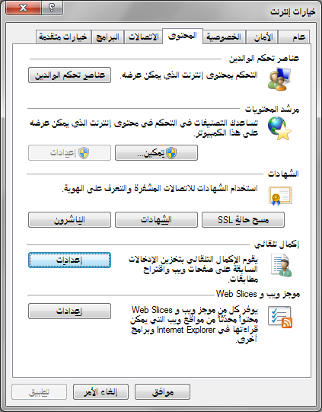

Slide 13
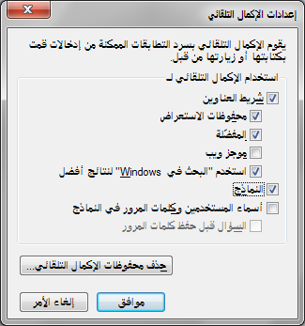

Slide 14
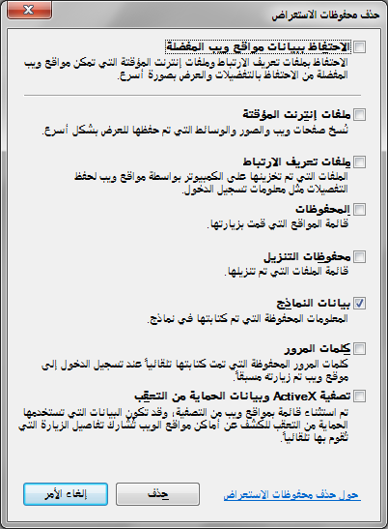

Slide 15
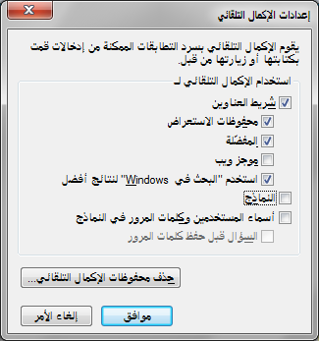
أساسيات البحث في Google :
كيف أزيل كلمات البحث السابقة عندما أبدأ ببحث جديد ؟
ويمكنكِ أيضا أن تقومي بإلغاء التحديد في مربع النماذج Forms في نفس الإطار حتى لا يظهر في المستقبل ما سبق وبحثتي عنه .

Slide 16
لمعرفة أكثر حول البحث في Google يُرجى تحميل كتاب
” ما لا تعرفه عن جوجل ” للكاتب وليد محمد من الرابط التالي :* http://www.flootr.com/download.php?file=ea5d76d62a59975a4a7fa6b016d5557a
* للفائدة.

